Slide 1

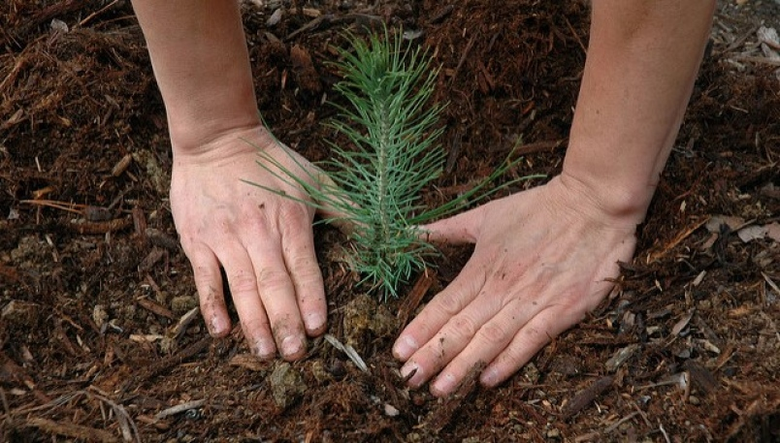

Εθνικό Σχέδιο Αναδασώσεων
2020-2030

Slide 2
Εθνικό Σχέδιο Αναδασώσεων: 2020-2030
Κοινωνική αξία
Πραγματοποιεί ένα μεγάλο βήμα για την αποκατάσταση του φυσικού πλούτου που έχει πληγεί από πυρκαγιές τα τελευταία χρόνια
Βοηθάει να καλυφθεί το χαμένο έδαφος στις αναδασώσεις σε σχέση με την υπόλοιπη Ευρώπη
Συμβάλλει στον περιορισμό των συνεπειών της κλιματικής αλλαγής και στην προστασία της βιοποικιλότητας
Βελτιώνει την ποιότητα ζωής των πολιτών στις πόλεις και τον περιαστικό χώρο
Περιβαλλοντική υπευθυνότητα

Slide 3
Οι αναδασώσεις σε άλλες χώρες
ΧΩΡΑ | ΕΚΤΑΣΗ ΑΝΑΔΑΣΩΣΕΩΝ ΕΤΗΣΙΩΣ (στρ.)
Τουρκία | 118.800
Ισπανία | 90.000
Ιταλία | 47.000
Πορτογαλία | 42.700
Γαλλία | 36.600
Ελλάδα | < 5.000

Slide 4
Το φαινόμενο των δασικών πυρκαγιών στην Ελλάδα
Κάθε χρόνο χάνεται το 0.77% των δασών και των δασικών εκτάσεων
WWF Ελλάς, πηγές 2009-2018: Πυροσβεστικό Σώμα / 2019: EFFIS (Ευρωπαϊκό Πληροφοριακό Σύστημα Δασικών Πυρκαγιών)

Slide 5
ΠΡΟΓΡΑΜΜΑ ΕΣΠΑ ΑΓΡΟΤΙΚΗΣ ΑΝΑΠΤΥΞΗΣ 2014 - 2020
Ιούλιος 2019
2014
Σήμερα
Μηδενική απορρόφηση
Προσκλήσεις έργων μεγαλύτερες των 110 εκατ. ευρώ
Δράσεις αναδάσωσης σε δάση και δασικές εκτάσεις που έχουν προκύψει από βιοτικούς και αβιοτικούς παράγοντες (πυρκαγιές, πλημμυρικά φαινόμενα κ.α.).

Slide 6
Εθνικό Σχέδιο Αναδασώσεων: 2020-2030
ΣΤΑΔΙΟ 1 (2020): Εκπόνηση προμελέτης απογραφής & οριοθέτησης αναδασωτέων περιοχών προτεραιότητας σε εθνικό επίπεδο.
ΣΤΑΔΙΟ 2 (2020): Σύσταση ομάδας διαχείρισης & παρακολούθησης του έργου.
ΣΤΑΔΙΟ 3 (2021): Οργάνωση, σχεδιασμός & προετοιμασία του έργου των αναδασώσεων.
ΣΤΑΔΙΟ 4 (2021-2026): Υλοποίηση του έργου των αναδασώσεων & των επιμέρους εργασιών.
ΣΤΑΔΙΟ 5 (2026-2029): Εγκαθίδρυση μηχανισμού προστασίας, διατήρησης & παρακολούθησης των αναδασώσεων.

Slide 7

Ολοκλήρωση προμελέτης Απογραφής & Οριοθέτησης των Αναδασωτέων περιοχών σε Εθνικό επίπεδο
ΕΛΛΗΝΙΚΗ ΔΗΜΟΚΡΑΤΙΑ
ΥΠΟΥΡΓΕΙΟ ΠΕΡΙΒΑΛΛΟΝΤΟΣ ΚΑΙ ΕΝΕΡΓΕΙΑΣ
Η μελέτη προσδιορισμού και χωροθέτησης των αναδασωτέων εκτάσεων ολοκληρώθηκε από το Αριστοτέλειο Πανεπιστήμιο Θεσσαλονίκης τον Αύγουστο 2020.
Από τις 167 περιοχές που χαρτογραφήθηκαν, προκρίθηκαν μέσω ανάλυσης 13 περιοχές, κατά προτεραιότητα, προς αναδάσωση.

Slide 8
Από τη Θάσο στην Κρήτη και από τη Ζάκυνθο στη Χίο αναδασώνονται 500 χιλιάδες στρέμματα καμένων και υποβαθμισμένων εκτάσεων
ΕΛΛΗΝΙΚΗ ΔΗΜΟΚΡΑΤΙΑ
ΥΠΟΥΡΓΕΙΟ ΠΕΡΙΒΑΛΛΟΝΤΟΣ ΚΑΙ ΕΝΕΡΓΕΙΑΣ
α/α | Εμβαδό | Περίμετρος (km) | Πυρκαγιά | Περιοχή
1 | 11.800 | 27 | 2010 | Κάλαμος Αττικής
2 | 43.2000 | 71 | 2012 | Μεγαλόπολη Αρκαδίας
3 | 157.500 | 94 | 2012 | Ομηρούπολη Χίου
4 | 44.000 | 53 | 2013 | Ίστριος Ρόδου
5 | 1.620 | 8 | 2015 | Εύβοια
6 | 49.000 | 80 | 2016 | Χίος
7 | 35.000 | 44 | 2016 | Πρίνος Θάσου
8 | 44.500 | 53 | 2016 | Αλυκή Θάσου
9 | 6.350 | 21 | 2016 | Χάρκια Ρεθύμνου
10 | 32.000 | 58 | 2017 | Κάλαμος Αττικής
11 | 2.900 | 16 | 2017 | Καταστάρι Ζακύνθου
12 | 55.100 | 66 | 2018 | Κινέτα Αττικής
13 | 14.800 | 26 | 2018 | Μάτι Πεντέλη Αττικής
 | ~500.000 | 617

Slide 9
ΕΛΛΗΝΙΚΗ ΔΗΜΟΚΡΑΤΙΑ
ΥΠΟΥΡΓΕΙΟ ΠΕΡΙΒΑΛΛΟΝΤΟΣ ΚΑΙ ΕΝΕΡΓΕΙΑΣ
Συμπληρωματικές δράσεις του ΥΠΕΝ στους ορεινούς όγκους της Αττικής και της Θεσσαλονίκης
ΥΜΗΤΤΟΣ
Δημιουργία πιλοτικού πεζοπορικού δικτύου μονοπατιών
Μέτρα συντήρησης των υποδομών αντιπυρικής προστασίας.
Αναδασώσεις
Πολιτική προστασία και εθελοντισμός με τη συνδρομή και υποστήριξη εθελοντικών ομάδων
ΠΕΝΤΕΛΗ
Διαχειριστική μελέτη ορεινού δασικού όγκου
Ενίσχυση επισκεψιμότητας του Πεντελικού όρους με δημιουργία δικτύου μονοπατιών, διαδρομών ποδηλάτου, διαδρομών για ΑΜΕΑ
Μελέτη αντιπυρικής προστασίας με τη χρήση νέων τεχνολογιών
Περιβαλλοντική Εκπαίδευση Πολιτών / Ευαισθητοποίηση μαθητών
ΠΑΡΝΗΘΑ
Δημιουργία υποδομών για δραστηριότητες αναψυχής (πχ δίκτυο μονοπατιών, θέσεις θέας, διαδρομές ποδηλάτου)
Παρακολούθηση και αποκατάσταση εδαφών που επλήγησαν από πυρκαγιές
Δράσεις διατήρησης ειδών και οικοτόπων στον Εθνικό Δρυμό

Slide 10
Συμπληρωματικές δράσεις του ΥΠΕΝ στους ορεινούς όγκους της Αττικής και της Θεσσαλονίκης
ΕΛΛΗΝΙΚΗ ΔΗΜΟΚΡΑΤΙΑ
ΥΠΟΥΡΓΕΙΟ ΠΕΡΙΒΑΛΛΟΝΤΟΣ ΚΑΙ ΕΝΕΡΓΕΙΑΣ
ΠΟΙΚΙΛΟ ΟΡΟΣ
Σχεδιάζονται έργα δάσωσης και αναδάσωσης με σκοπό την αποκατάσταση του φυσικού περιβάλλοντος και τοπίου για την αντιμετώπιση επιπτώσεων από παλαιότερες δραστηριότητες (π.χ. λατομεία).
Εκσυγχρονισμός του πλαισίου προστασίας με στόχο την αναβάθμιση του φυσικού περιβάλλοντος και της βιοποικιλότητας.
ΣΕΙΧ ΣΟΥ
Διατέθηκαν 500.000 ευρώ για την ολοκληρωμένη αντιμετώπιση του φλοιοφάγου εντόμου που έχει καταστρέψει το 10-15% των δέντρων του Σέιχ Σου.
Οι σχετικές πρωτοβουλίες περιλαμβάνουν μέτρα για την καταπολέμηση αυτού καθεαυτού του εντόμου, δράσεις αραιώσεων, υλοτόμηση και άλλα μέτρα που υπέδειξε η δασική υπηρεσία.

Slide 11
Δαπάνη υλοποίησης
Εθνικού Σχεδίου Αναδάσωσης 2020-2030
ΕΛΛΗΝΙΚΗ ΔΗΜΟΚΡΑΤΙΑ
ΥΠΟΥΡΓΕΙΟ ΠΕΡΙΒΑΛΛΟΝΤΟΣ ΚΑΙ ΕΝΕΡΓΕΙΑΣ
Η μέση τιμή οριοθέτησης, μελέτης, αναδάσωσης, επικοινωνίας & παρακολούθησης ενός στρέμματος = 1.408 €.
Υπολογίζεται ότι θα αναδασωθούν πανελλαδικά περ. 500.000 στρέμματα καμένων και υποβαθμισμένων εκτάσεων.
Σε 13 ηπειρωτικές και νησιωτικές περιοχές θα εγκατασταθούν περ. 30.000.000 πιστοποιημένα και επιλεγμένα δασικά φυτάρια.
H εκτίμηση του προϋπολογισμού υλοποίησης για την επόμενη δεκαετία είναι 703.998.000 €.

Slide 12
Εθνικό Σχέδιο Αναδασώσεων: 2020-2030
Προϋπολογισμός
309 εκατ. ευρώ από το Ταμείο Ανάκαμψης
391 εκατ. ευρώ από ΕΣΠΑ, ΠΡΟΓΡΑΜΜΑ ΑΓΡΟΤΙΚΗΣ ΑΝΑΠΤΥΞΗΣ, και άλλους πόρους

Slide 13
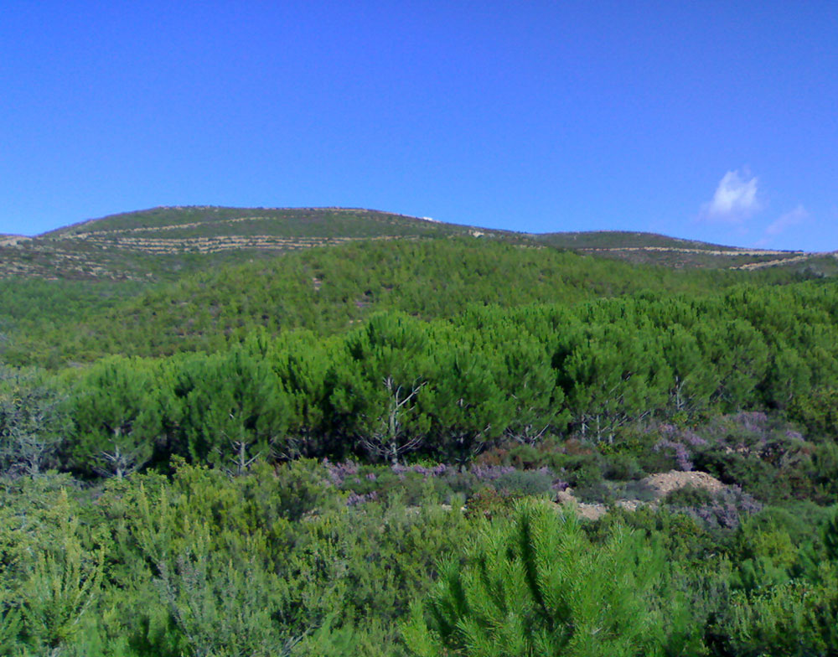
Το μεγαλύτερο πρόγραμμα αναδασώσεων που έγινε ποτέ στην Ελλάδα.
Ξεκινάμε!

